Slide 1
Внешняя политика Николая I

Slide 2
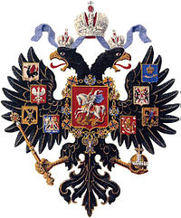
Герб Российской империи

Slide 3
Задание по тексту и странице учебника 79-80
Событие
Даты
Итог
Вставить картинки

